Slide 1
Юбилейный X Федеральный научно-общественный конкурс «Восемь жемчужин дошкольного образования –2023»
Участники сетевого проекта «С чего начинается Родина?»
Муниципальное бюджетное дошкольное образовательное учреждение «Детский сад № 2 «Звездочка» города Саки Республики Крым
«Саки - город мастеров, ТВ- страт ап – детская журналистика»
Авторы проекта:
Заместитель заведующего по ВМР
Чеченева Елена Михайловна
Воспитатели:
Жибак Татьяна Владимировна,
Головастова Ольга Николаевна

Slide 2
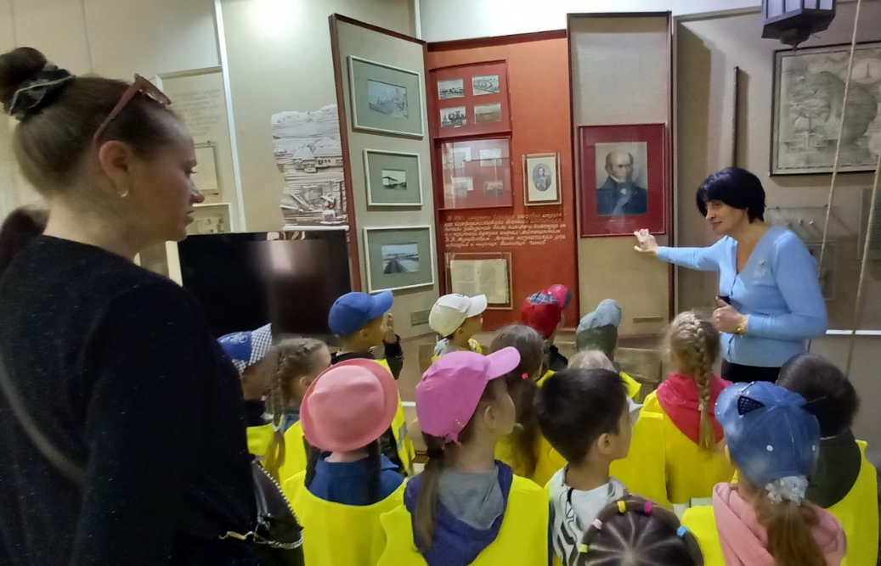
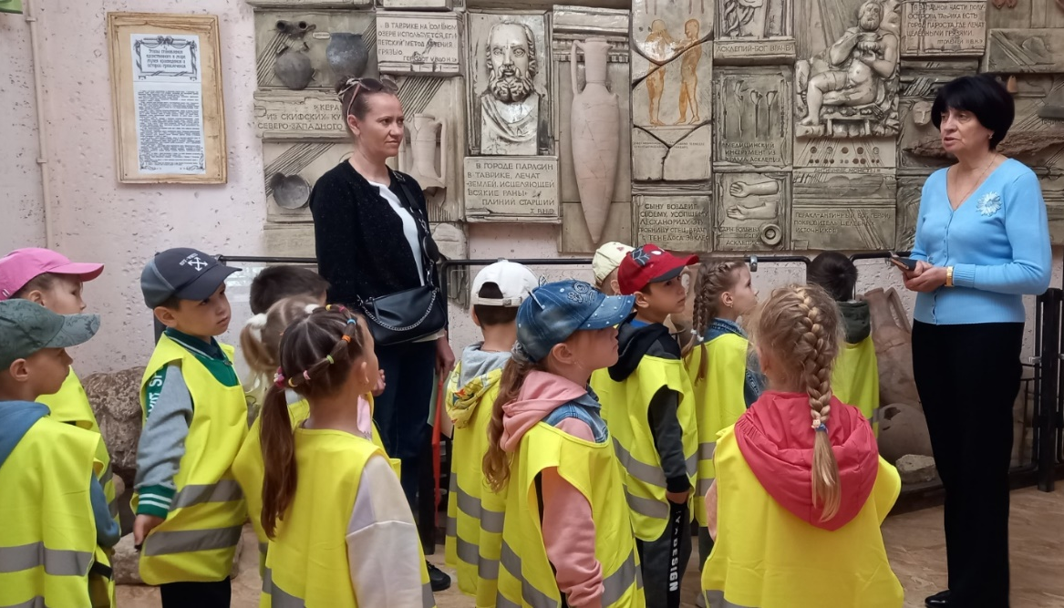
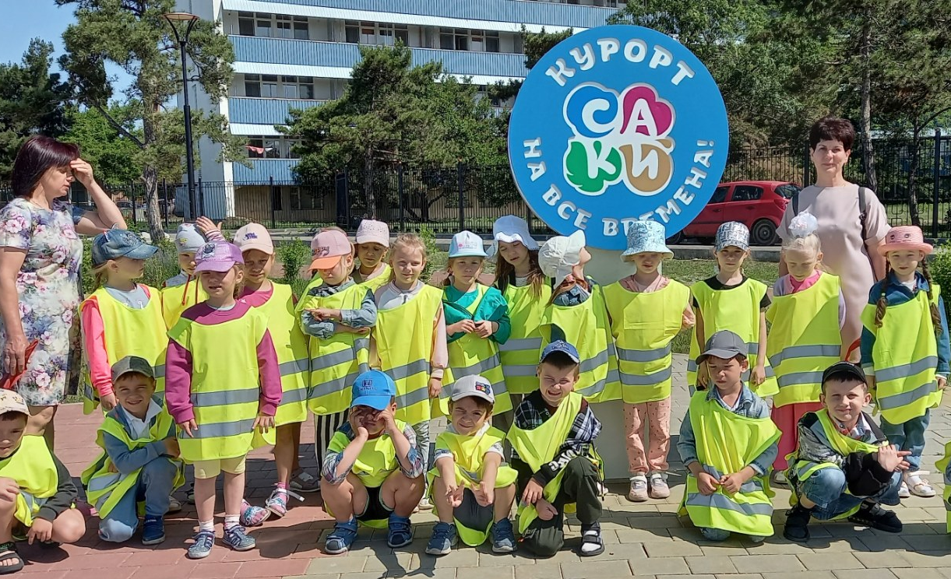
«Город мастеров»-знакомимся с историей, культурой и достопримечательностями города Саки

Slide 3
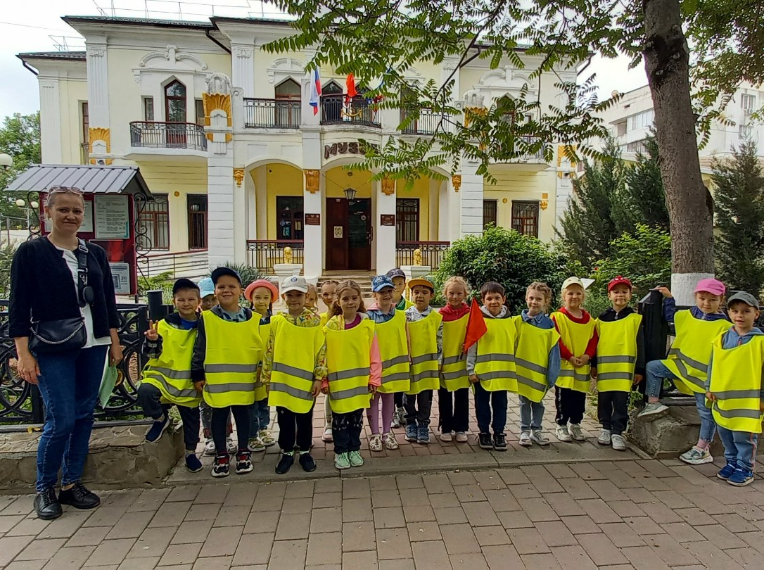
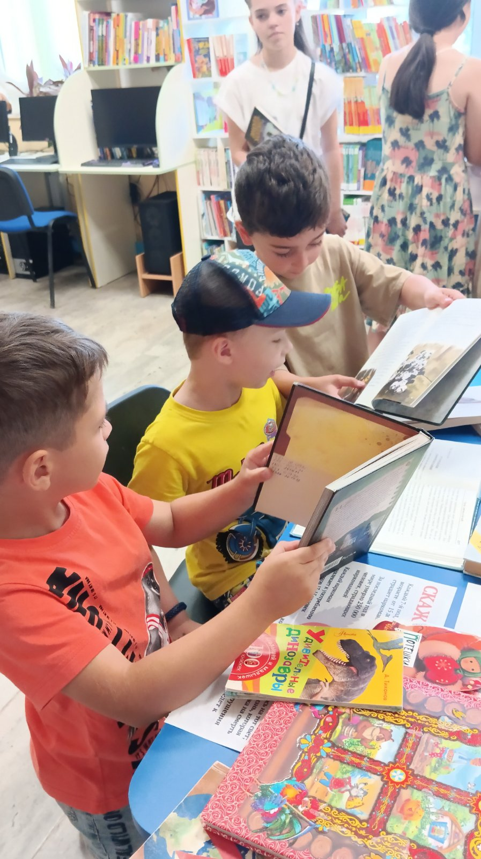
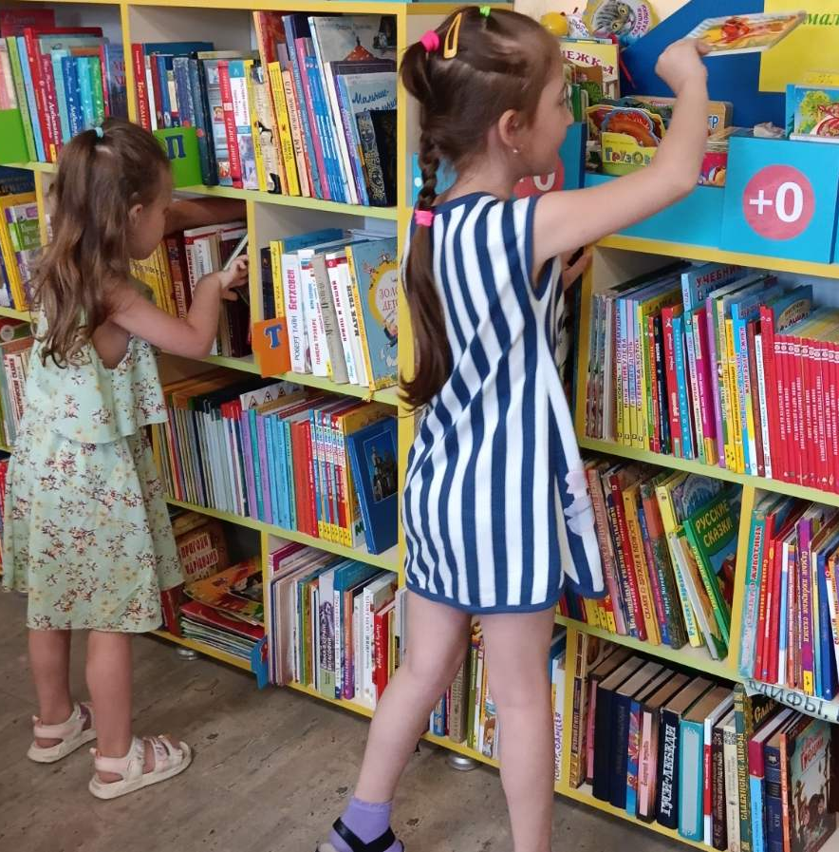
Экскурсии – знакомим с историей возникновения города курорта

Slide 4
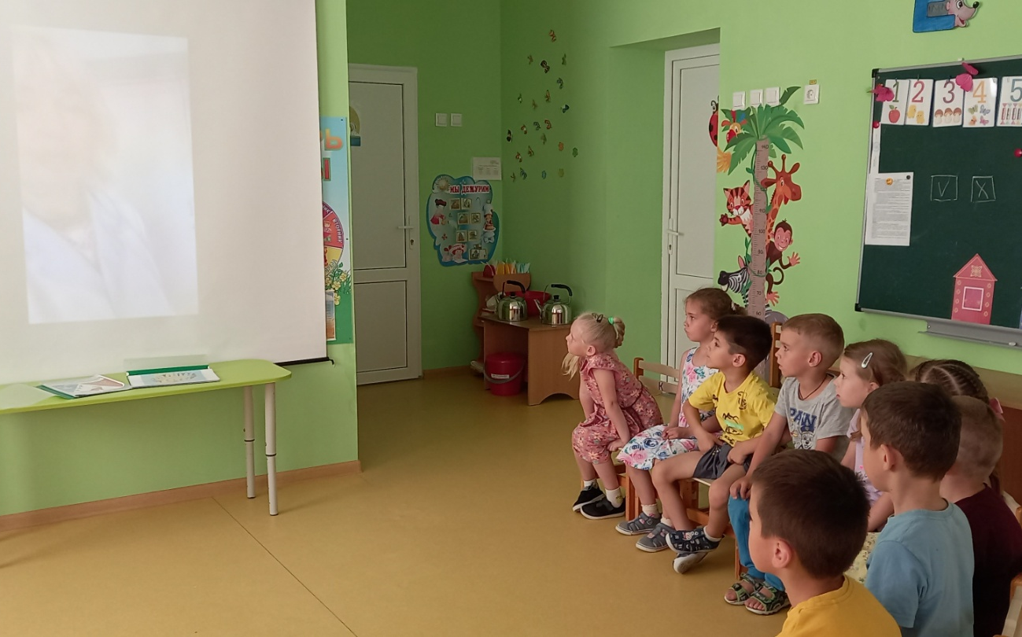
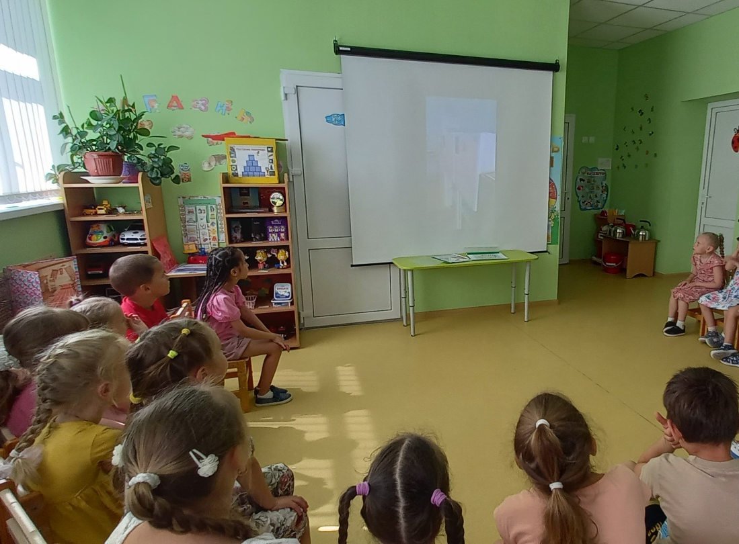
Виртуальная экскурсия на гидрологическую станцию –знакомим с профессиями людей города Саки (профессии микробиолога, бактериобиолога, гидробиолога)

Slide 5
«ТВ старт ап- детская журналистика» репортаж о достопримечательностях города Саки.

Slide 6
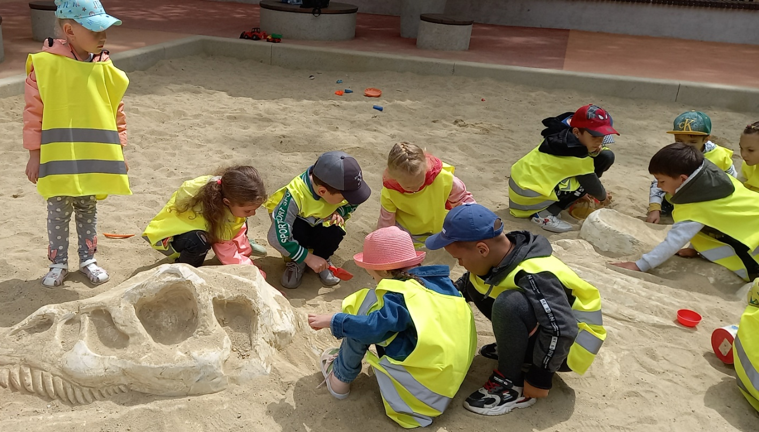
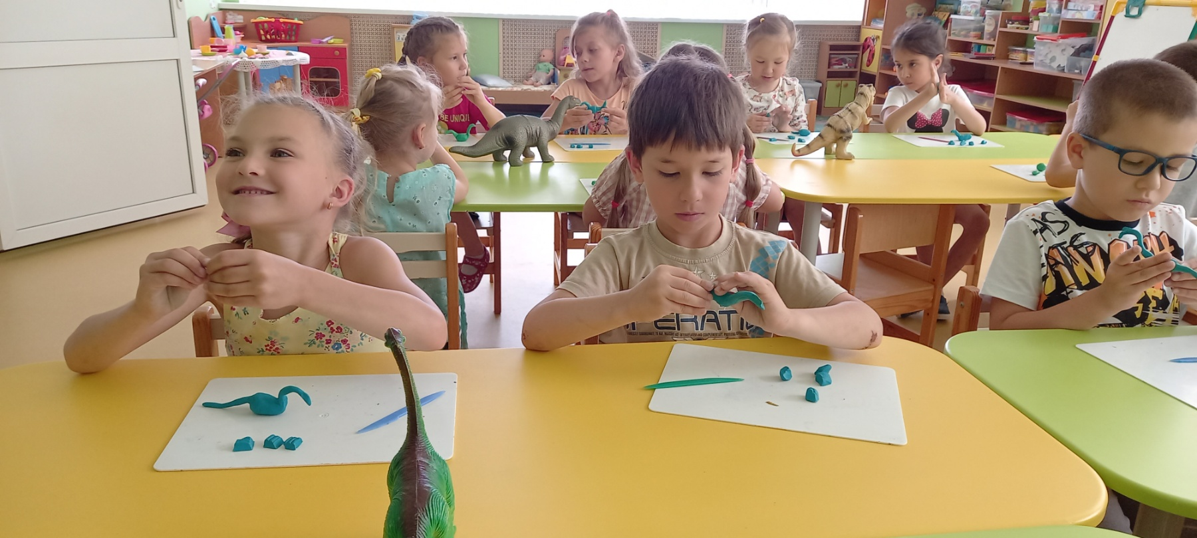
«Лаборатория успеха» – маленькие профессионалы скульпторы и археологи.

Slide 7
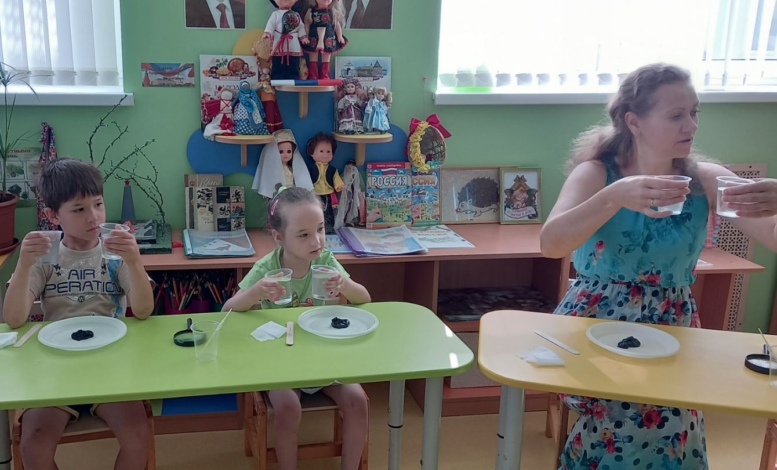
«Лаборатория успеха» – маленькие профессионалы гидробиологи.

Slide 8
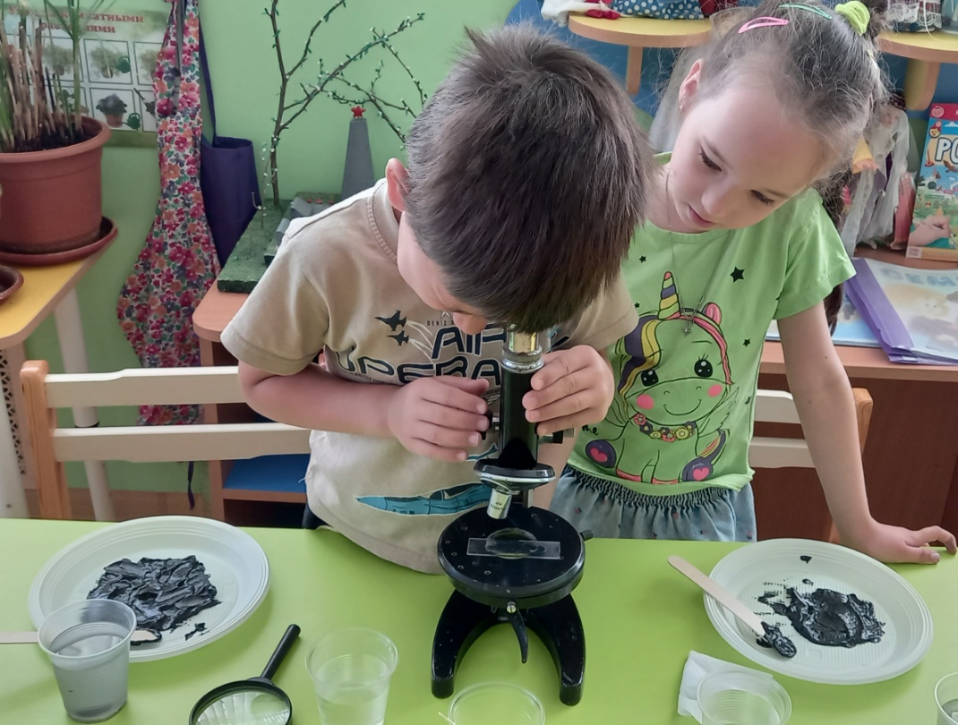
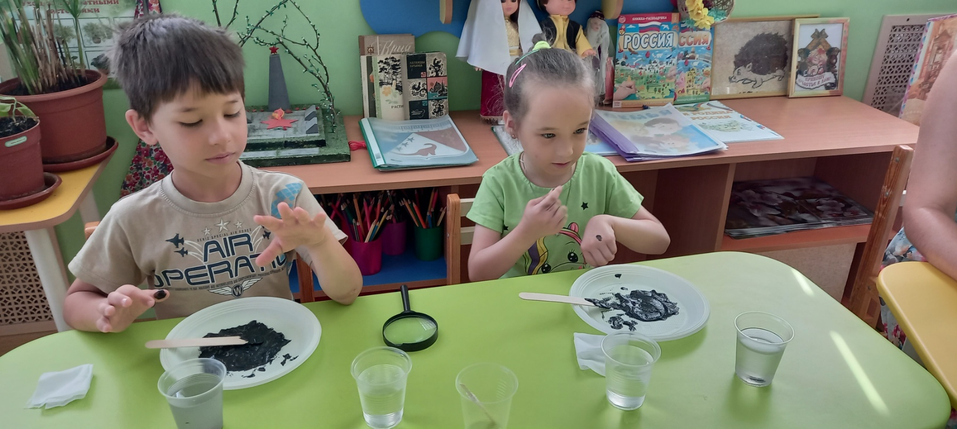
«Лаборатория успеха» – маленькие профессионалы микробиологи

Slide 9
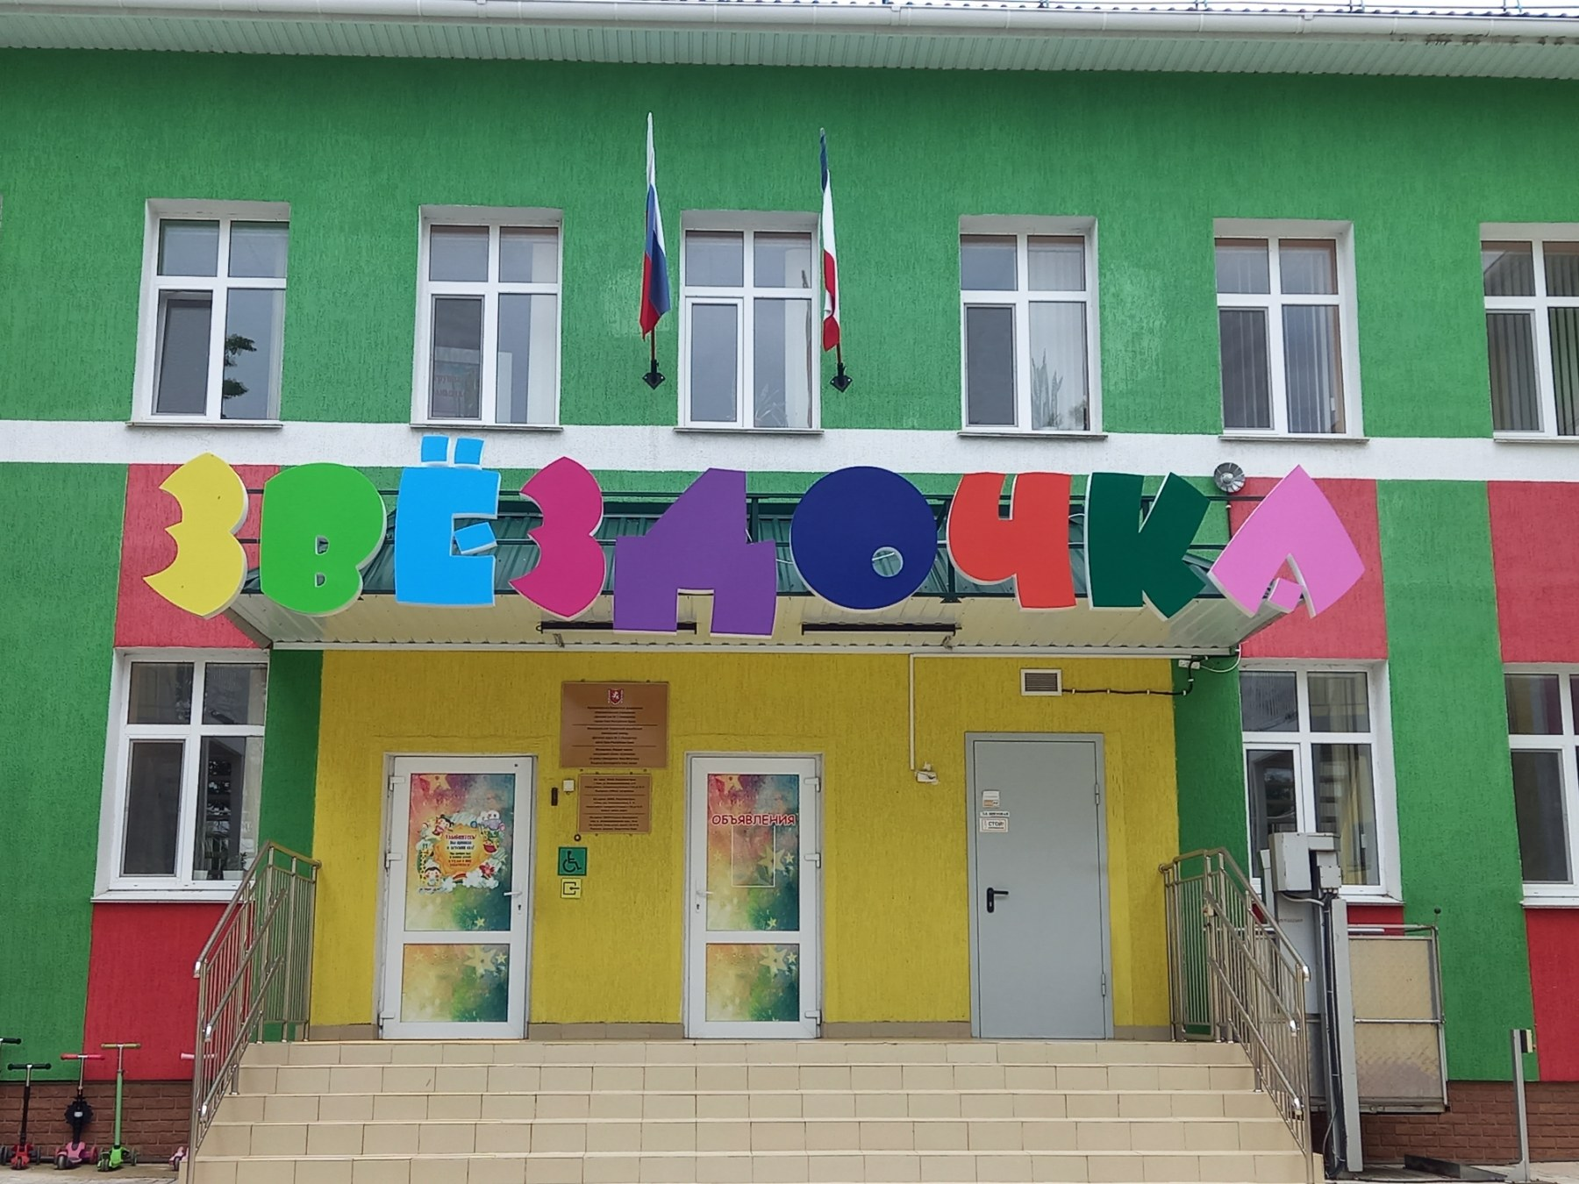
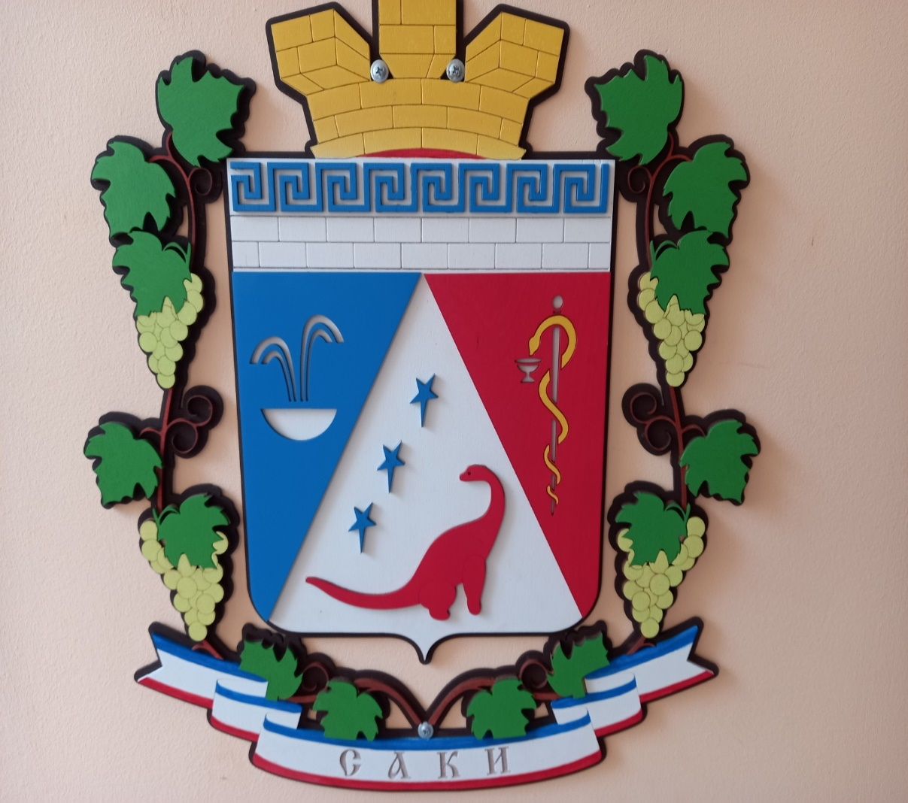
БЛАГОДАРИМ ЗА ВНИМАНИЕ!

